Slide 1
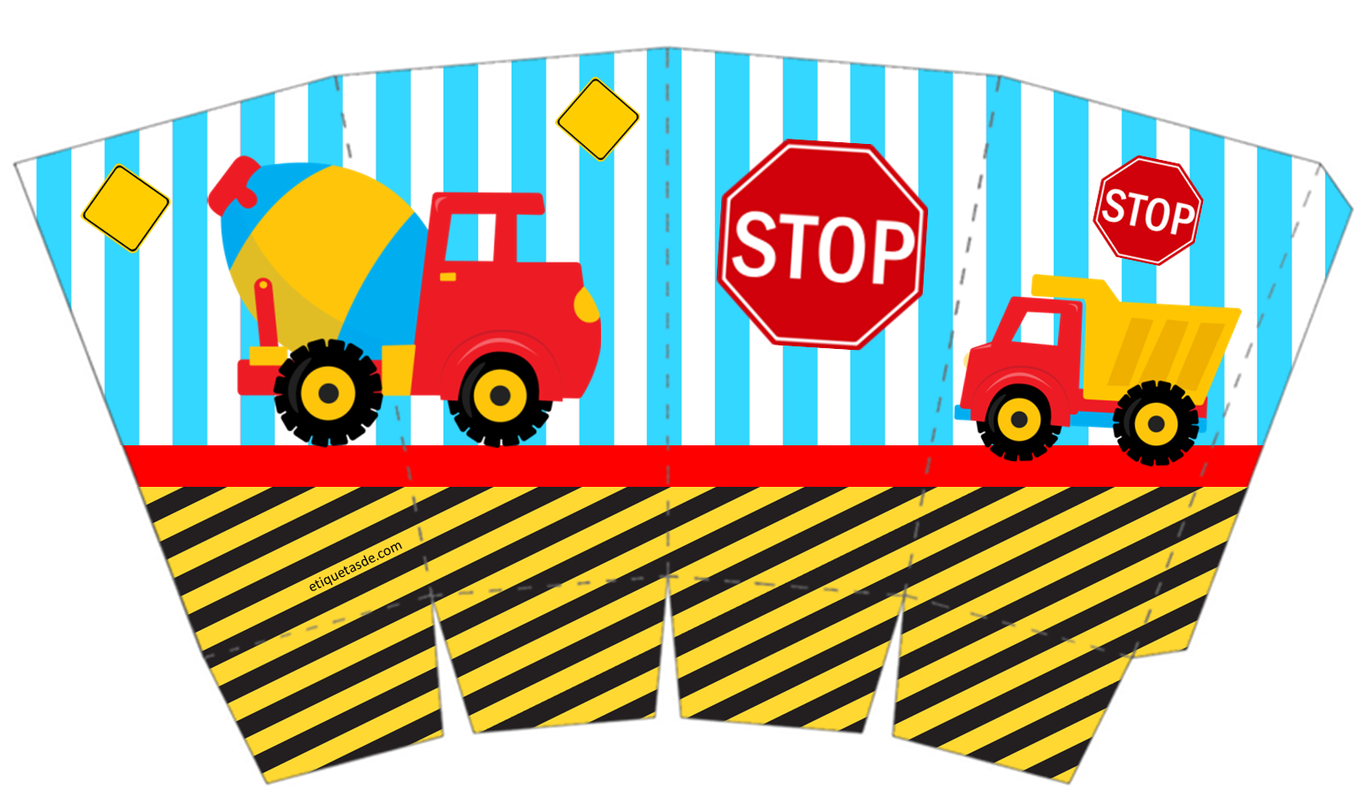
Cajita estilo pochoclos-pororo-cotufas pequeña
Hoja-Papel A4/Carta
etiquetasde.com

